Slide 1
Springer Nature電子期刊及電子圖書幫助您的學習和研究工作 ——SpringerLink平台使用指南
2024年8月15日
Ofey Hung
洪葩臻

Slide 2
目錄
關於Springer Nature
SpringerLink平台資源介紹
SpringerLink平台使用指南

Slide 3
施普林格·自然
超過180年以來，施普林格 · 自然 一直致力於為整個科研群體提供最佳服務，以促進探索發現。

Slide 4
施普林格·自然
全球領先的科研出版機構
2022年科研出版：
全球約10000名員工，遍及50個國家和地區
處理
150萬+
篇投稿論文
出版
410,000+
篇論文一年
29 億
文章下載量
13,000+
種學術圖書
協調並支持
90,000+
學術編輯
750,000+
同行評審人
三大主要運營部門
科研營收占
c72% 總收入
科研
教育
健康

Slide 5
我們備受信賴的品牌

Slide 6
SpringerLink 平臺資源簡介

Slide 7
SpringerLink平臺
含千萬文獻的學術資源庫
1842年至今的超過30萬種圖書
近4千種學術期刊
800多萬篇文章
超過1500萬篇文獻
近7萬份
實驗指南
6千多套從書
近2千部參考工具書
3萬多個會議論文集
SpringerLink平臺提供世界上最全面的科學、技術和醫學以及人文和社會科學的期刊、圖書、叢書、會議論文集、參考工具書和實驗室指南等文獻資源。每天都會新增內容，每年增加大約1.2萬本電子圖書、3千份實驗室指南以及超過30萬篇期刊論文。兼具深度與廣度的內容，以及完備的檢索工具，使SpringerLink平臺成為世界各地成千上萬科研人員的不二選擇。

Slide 8
Springer Journals 施普林格期刊
1.0

Slide 9
Springer期刊
主要學科領域
電腦科學
工程學
數學與統計學
地球與環境科學
化學與材料科學
物理與天文學
人文社科與法律
行為科學
商業與經濟學
生物醫學與生命科學
醫學

Slide 10
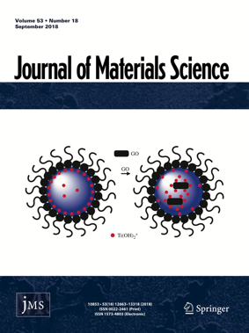
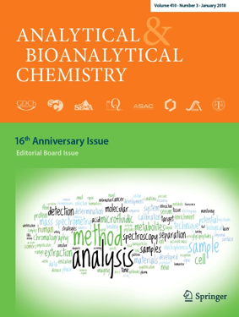
Springer期刊
始於1842年，提供高品質、多學科內容的出版行業領軍者
提供廣泛和全面的研究
涵蓋了科學、技術和醫學（STM）以及人文社科（HSS)等廣泛的學科領域
230+ SpringerOpen開放獲取期刊
所有期刊均可在 link.springer.com獲取。SpringerLink平臺擁有全世界最全面的線上學術資源
2,900+本
英語期刊
150+本
德語期刊
高影響力期刊
《生態學》
《材料科學期刊》
《分析與生物分析化學》
《重症監護醫學》
Notes:
《生態學》是生態學中被引用最多的期刊之一。https://www.springer.com/journal/442
《材料科學期刊》發表有關材料結構、加工、性能和性能之間關係的重要原創研究成果或研究技術相關文章。是材料科學相關學者們研究工程材料的結構和性能的主要資訊來源之一 。 https://www.springer.com/journal/10853
《分析與生物分析化學》：ABC是世界上唯一一份由眾多學術團體支持的通用分析化學期刊 https://www.springer.com/journal/216
《重症監護醫學》：歐洲重症監護醫學學會和歐洲兒科和新生兒重症監護學會的官方期刊 https://www.springer.com/journal/134

Slide 11
eBooks 電子圖書
2.0

Slide 12
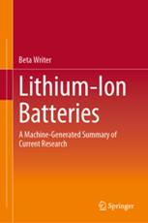
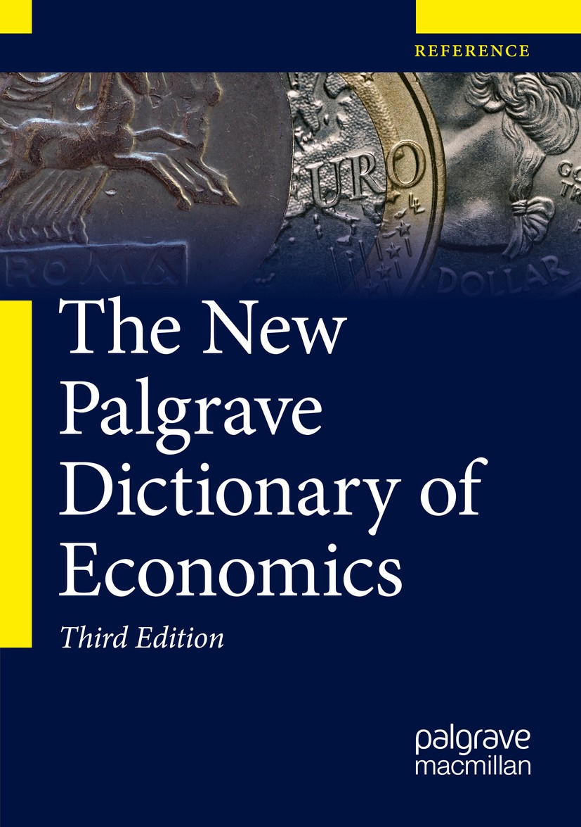
施普林格∙自然電子圖書
科研與學習的卓越之選
涵蓋科學、醫學、技術、人文和社會科學等全學科領域
包括學術專著、手冊、參考工具書、百科全書、辭典、教科書、會議論文集等圖書類型
世界上最大的學術圖書出版機構，每年新出版12,000餘種圖書
遍及全球的400+專職圖書編輯，為研究品質提供保證
30萬+電子圖書
21個電子書學科合集
包括Springer，
Palgrave Macmillan，Apress等品牌圖書
55
Journals
Portfolio
Highlights
《鋰離子電池》
《定價制勝》
《帕爾格雷夫經濟學大辭典》
《機器學習》
Notes:
（示例圖書後續會再更新，可以不用詳細介紹）
《鋰離子電池》是Springer Nature第一本利用AI技術，通過機器學習通讀了 53000 篇論文後，撰寫的圖書。這本書聚焦於鋰離子電池的研究，書中的內容是該熱門領域中大量研究論文摘錄合集。
《定價制勝：大師的定價經驗與實踐之路》
作者赫爾曼·西蒙（Hermann Simon）全球最具影響力的50大商業思想家，最近非常火的概念“隱形冠軍”，一方面，他們是市場領導者；另一方面，他們不為大眾熟知。
《帕爾格雷夫經濟學大辭典》是一本經典參考書，三千多章由該領域的頂尖專家撰寫，包括36位諾貝爾獎得主。目前更新到第三版，涵蓋了經濟學領域最新最熱門的話題。
作為人工智慧領域中文教材扛鼎之作，南京大學周志華教授所著的《機器學習》幫助無數AI從業者厘清了機器學習的基本原理。自2016年問世以來至今，已售出超過20萬冊，重印35次，2021年在Springer出版了《機器學習》的英文版，現被海內外500多個高校院系作為教材使用

Slide 13
內容完善
為每個學科領域提供高品質學科內容
科學、技術與醫學
人文社科
生物醫學和生命科學
化學與材料科學
電腦科學
地球與環境科學
能源學
工程學
智慧技術與機器人學
數學
醫學
物理與天文學
專業與應用電腦
行為科學與心理學
商業與管理
經濟與金融
教育學
歷史學
文學、文化與媒體研究
法律與犯罪學
政治學與國際研究
哲學與宗教
社會科學

Slide 14
SpringerLink平臺使用指南

Slide 15
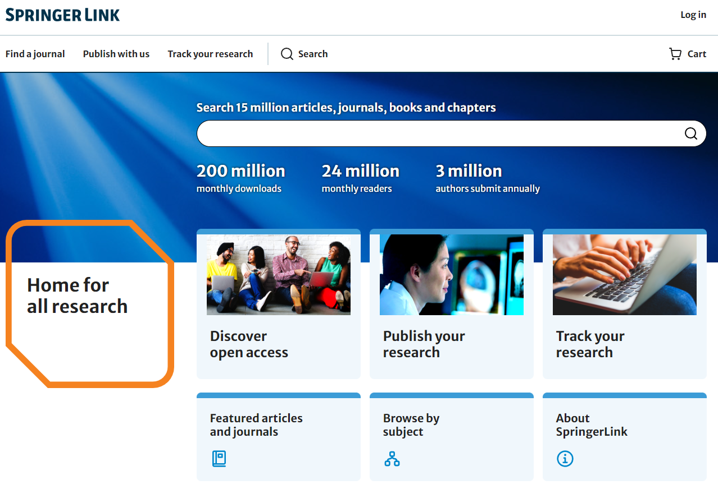
link.springer.com平臺
提供1500萬+種全面豐富的資源，涵蓋科學、技術和醫學以及人文和社會科學領域的期刊、圖書、會議論文集、參考工具書和實驗室指南、視頻等。
近期我們對網站進行了改版升級，以期為廣大用戶提供更好的使用體驗。一站式即可瀏覽Springer Nature其他所有期刊和圖書品牌的研究內容，包含Springer, BMC, Nature Portfolio, Palgrave Macmillan等。
登錄（Sign-in）
回應式搜索功能
在施普林格·自然出版您的成果
探索施普林格·自然對OA的支持
追蹤您的出版進程
精選期刊與論文
按主題瀏覽

Slide 16
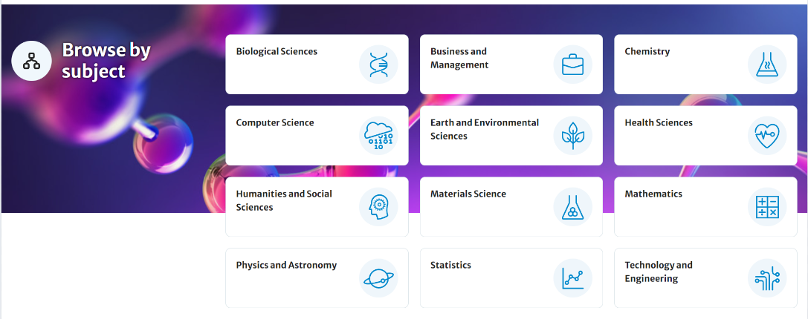
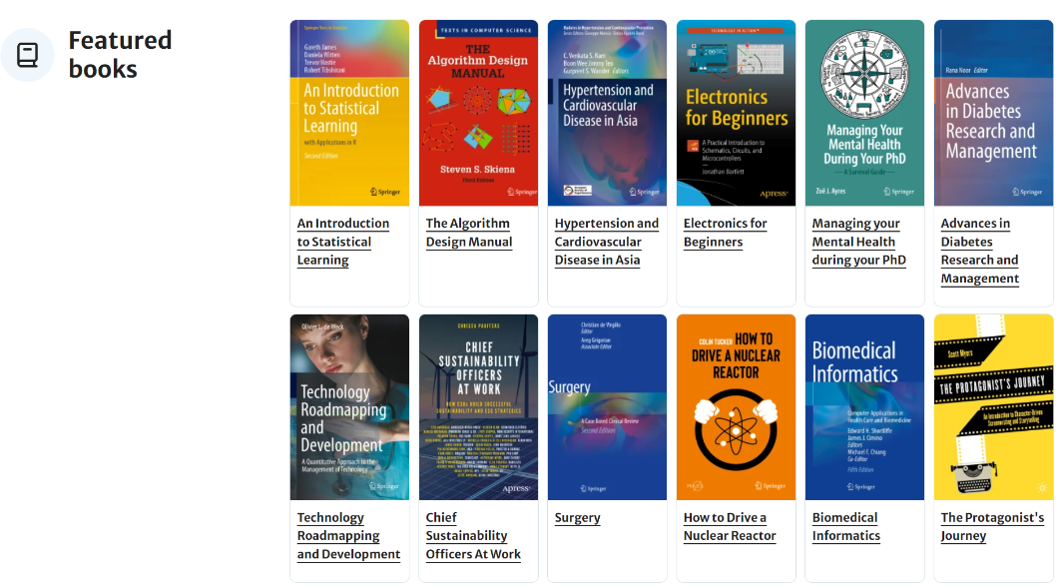
link.springer.com平臺全新主頁
投稿徵集
最新研究：集合Springer、《自然》系列期刊、BMC等施普林格·自然旗下優質內容
一網盡享研究發表和內容搜索
獲取更好的使用體驗
精選期刊
按學科主題瀏覽
精選圖書

Slide 17
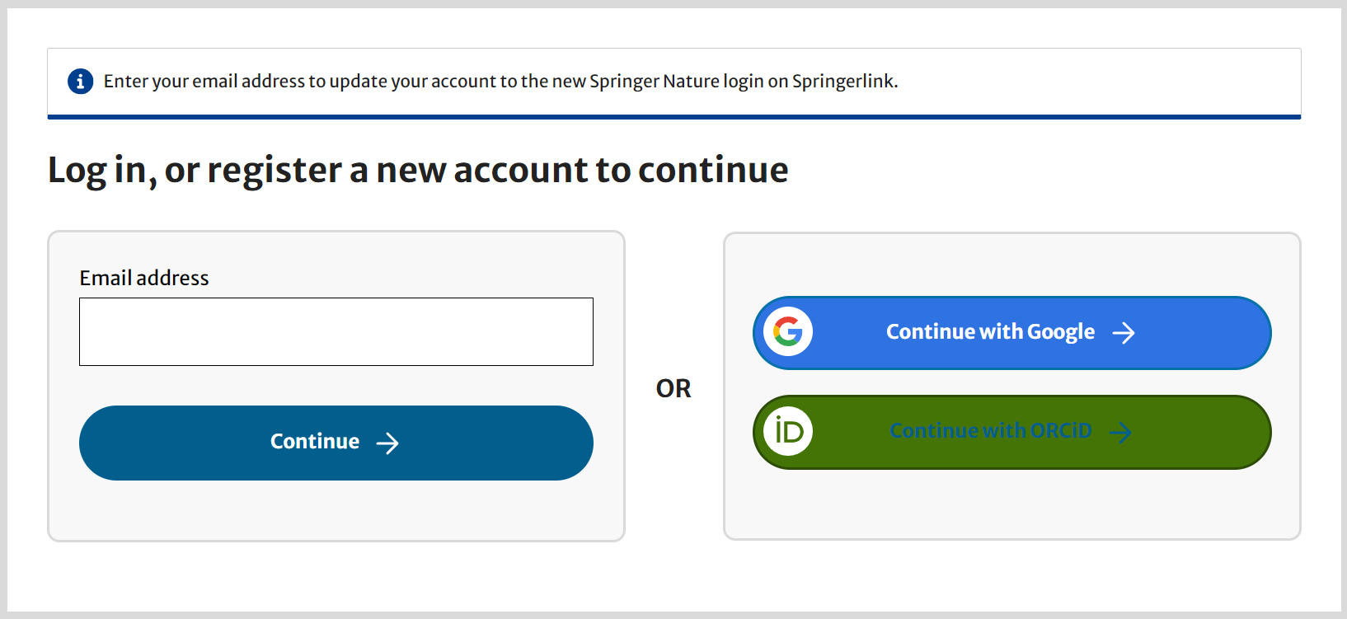
用戶登錄
創建新帳戶
已註冊的用戶可直接輸入郵箱位址登錄
尚未註冊的用戶可用郵件輕鬆註冊（帳戶也可用於SNAPP, nature.com等施普林格·自然旗下其他平臺），或使用Google/ORCiD帳號登錄。
Notes:
https://hive.springernature.com/home/ls/community/darwin/post/6752899806330880

Slide 18
獲得平臺授權的機構用戶登錄方法
根據使用者所在的不同空間位置，SpringerLink平臺的登錄方法可以劃分成以下兩大類：
1）在校或者到館登錄
學校和圖書館的IP範圍已得到平臺授權，用戶通過桌上型電腦、筆記型電腦或者IPAD、手機等各種移動終端連接到學校或者圖書館的網路，即可自動獲得平臺存取權限。
直接輸入網址即可登錄https://link.springer.com‍。
2）遠端登入
遠端登入方法一：VPN代理登錄
用戶在桌上型電腦、筆記型電腦或者IPAD、手機等各種移動終端上，通過VPN連接到學校或者圖書館的內部網路環境，即可自動獲得平臺存取權限。
直接輸入網址即可登錄https://link.springer‍.com。
Notes:
遠端登入方法二：根據實際情況保留 或 刪除。總體，建議刪除。

Slide 19
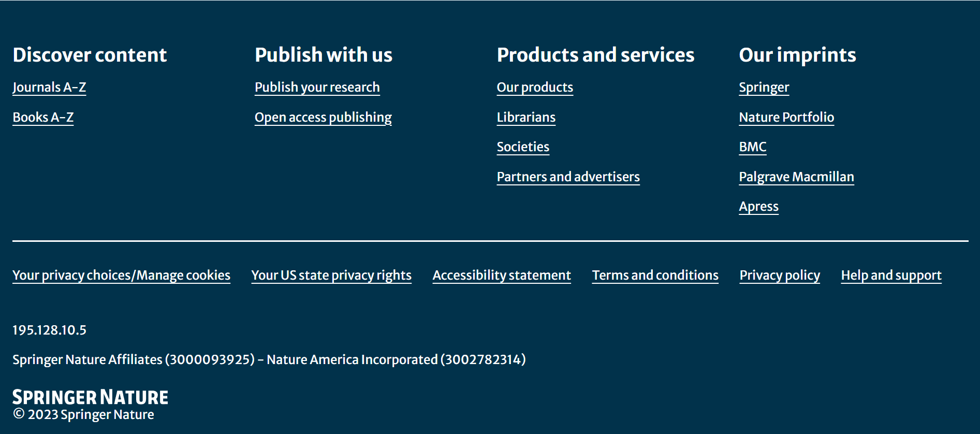
您可在主頁底部查看所在機構獲悉是否擁有存取權限
登錄後，想知道自己所在的機構是否已獲得SpringerLink平臺的授權訪問？

Slide 20
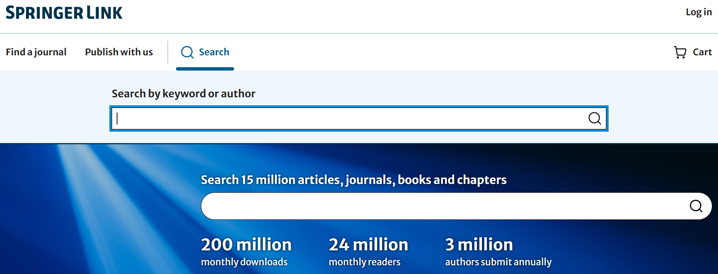
搜索功能
大多數使用者可通過搜索功能獲取內容。搜索框在所有頁面可見。
點擊進入搜索結果頁面可使用其他搜索選項進一步縮小搜索範圍。
也可按首字母搜索所有Springer Nature旗下期刊或圖書

Slide 21
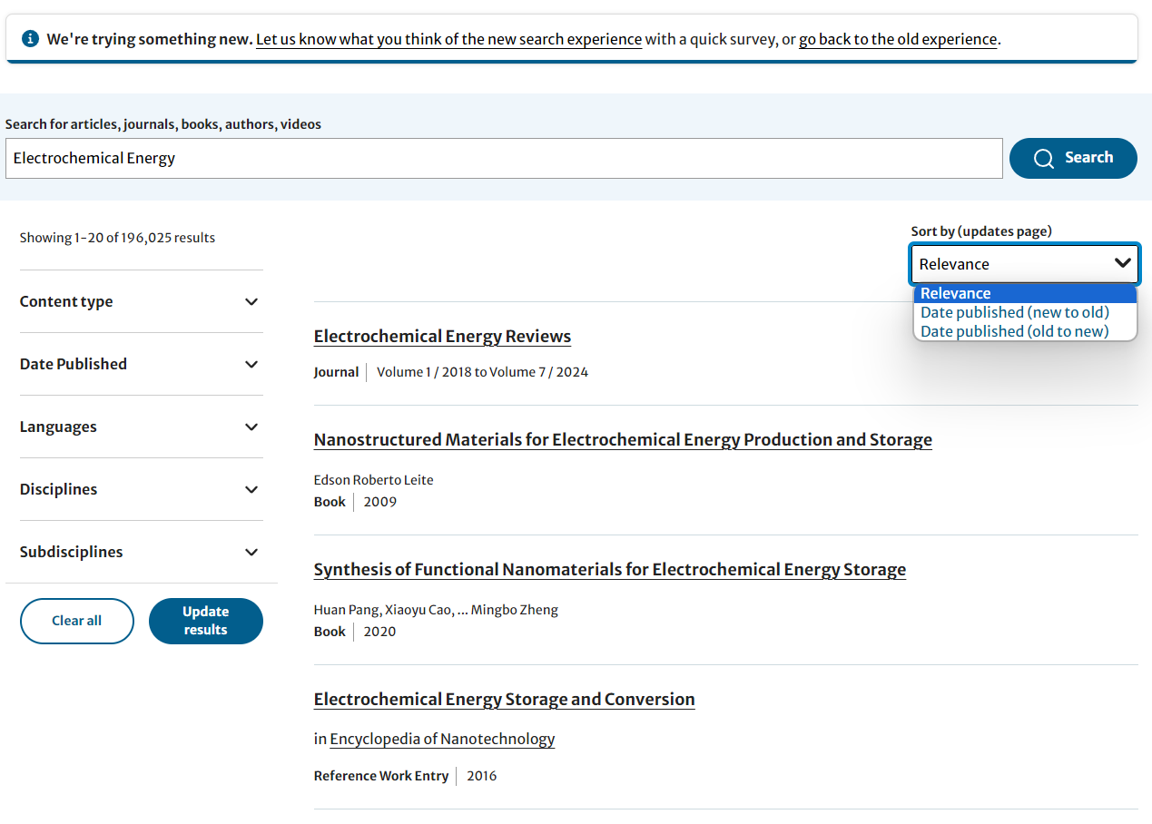
搜索結果頁面
搜索結果清單預設顯示SpringerLink平臺上所有相關內容：包含來自Springer, BMC, Nature Portfolio, Palgrave Macmillan等平臺的內容。
點擊此處連結可跳回舊版搜索介面
*此為臨時連結
使用過濾選項以呈現更精確的搜索結果
過濾選項包括：
內容類別型
出版日期
語言
學科
子學科
對搜索結果排序：
相關性
由新到舊
由舊到新
您也可以使用過濾選項在特定的時間範圍內進行搜索
瞭解搜索結果的類型、作者、出版年份等資訊

Slide 22
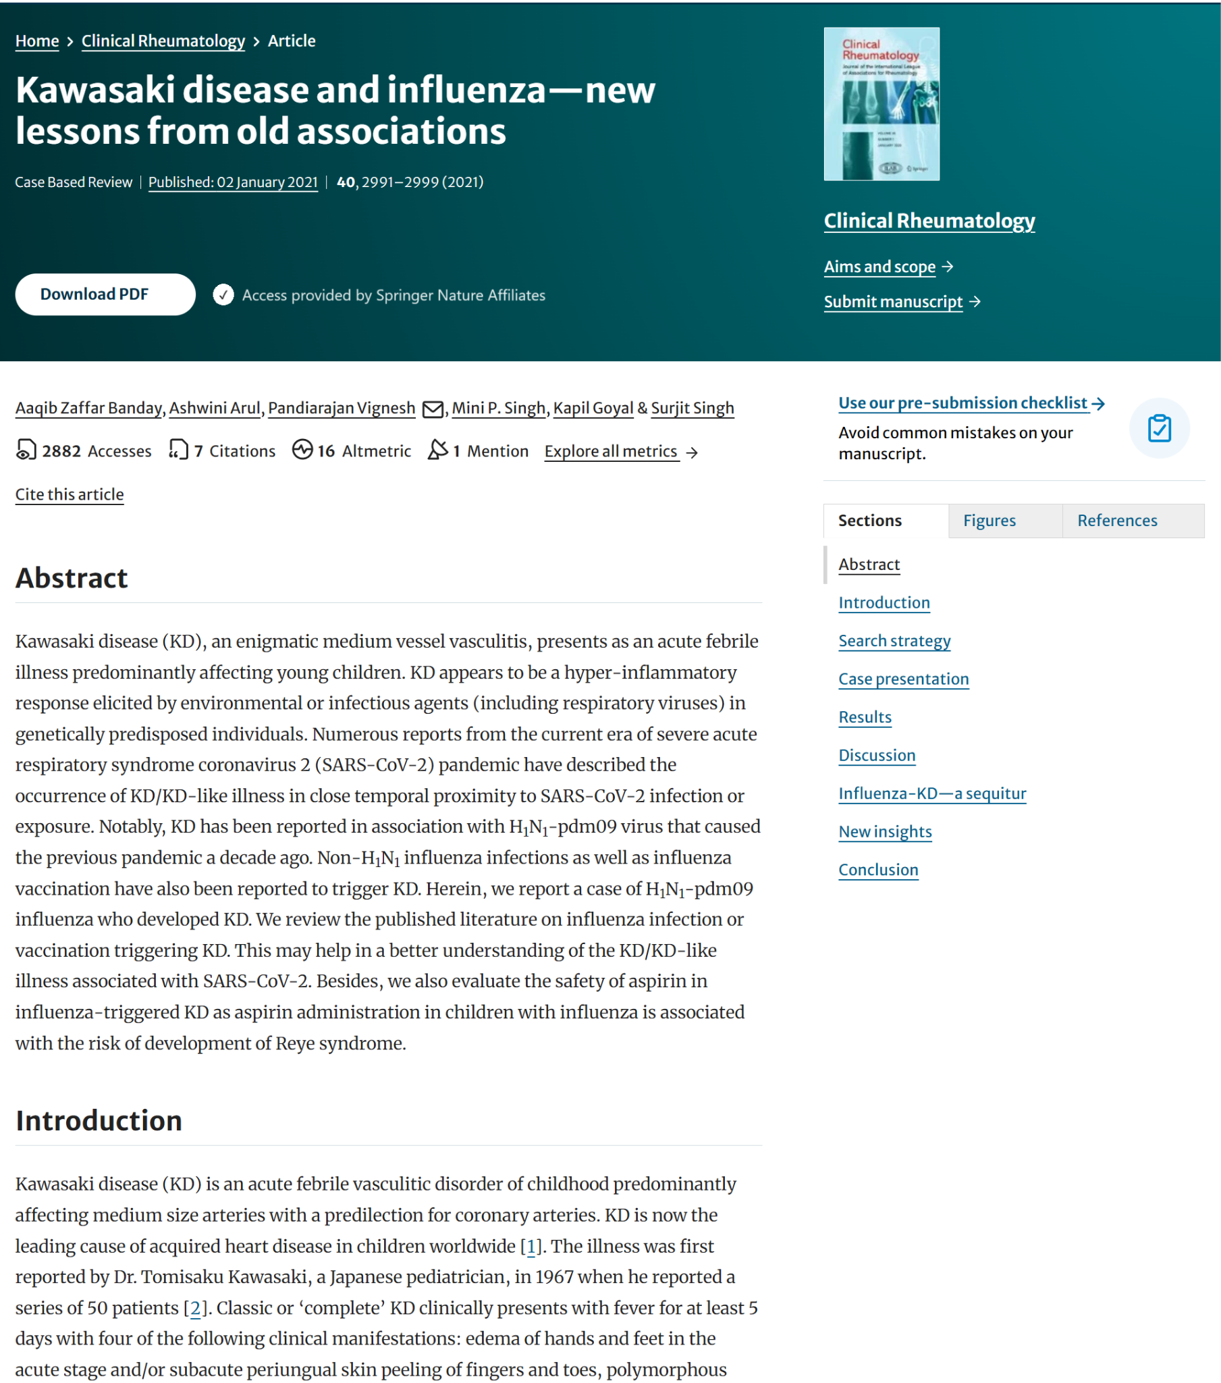
期刊文章頁面 - 概覽
文章所發表的期刊
文章標題
文章類型、線上出版日期、卷次、頁碼（期次）
下載PDF全文、查看是否獲得機構授權訪問
訪問期刊主頁；瞭解期刊的宗旨與範圍、線上投稿
作者資訊
文章下載/訪問次數、文章Altmetric指數（衡量研究影響力）、查看更多指標
引用該文章
文章摘要
文章結構導航
圖表
參考文獻
線上閱讀文章全文
(1)
(2)
(3)
(5)
(4)
(6)
(7)
(8)
(10)
(11)
(12)
(9)
(13)
Notes:
https://rd.springer.com/article/10.1007/s10067-020-05534-1

Slide 23
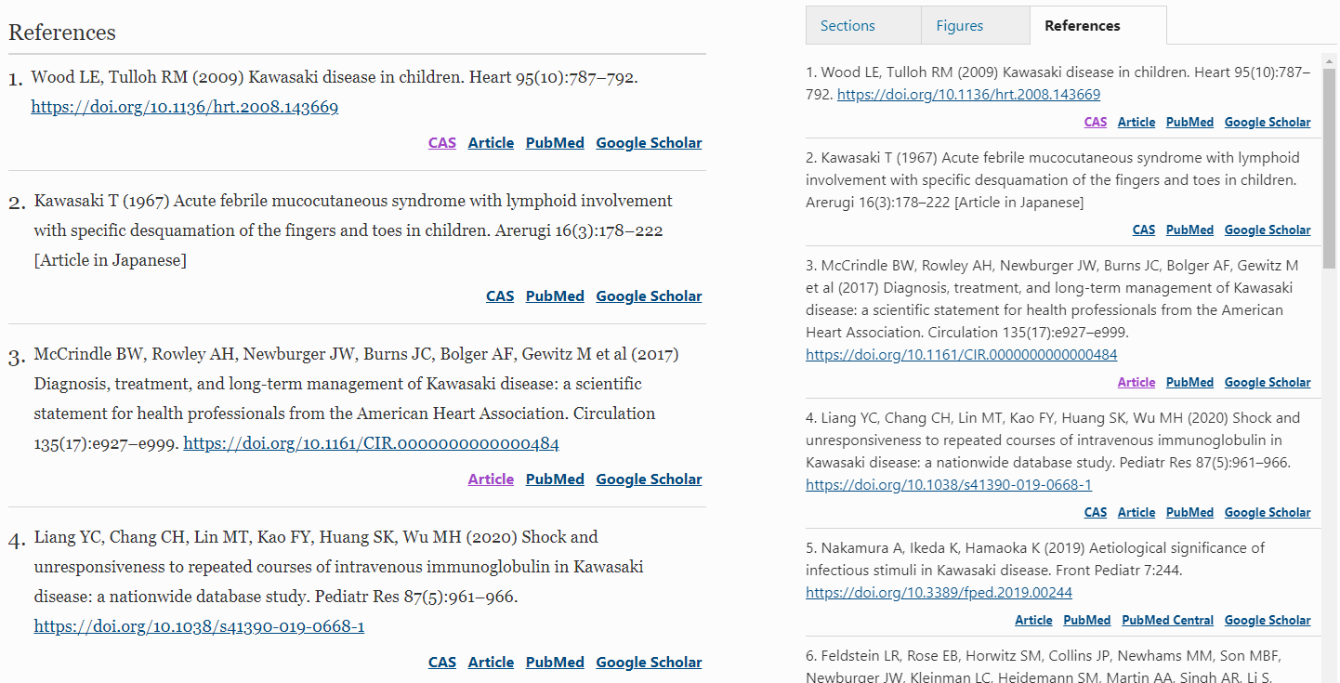
期刊文章頁面 - 參考文獻
在文章正文之後或右邊欄功能表中均可查看該文章引用的參考文獻。
多數參考文獻提供外部連結（例如PubMed/Google Scholar等），點擊可訪問參考文獻摘要或原文。

Slide 24
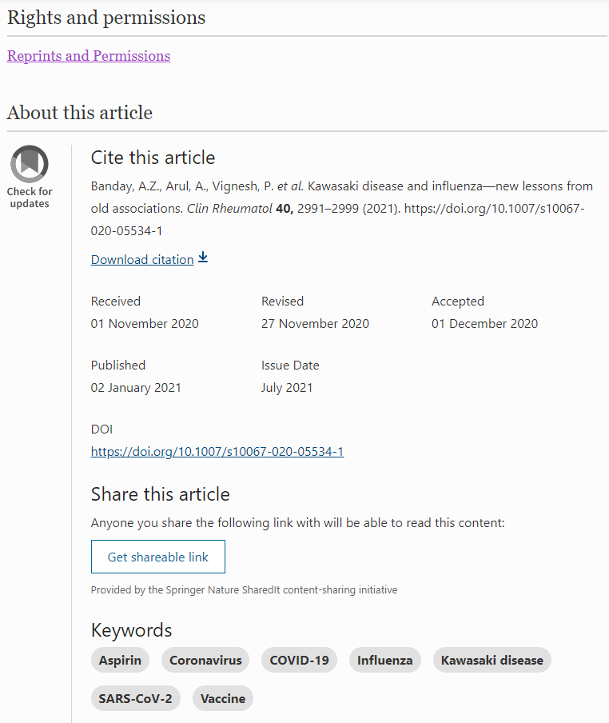
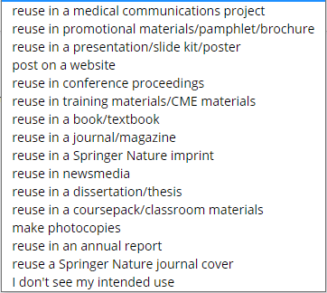
期刊文章頁面 - 版權許可及關於此文章
本刊版權與使用許可
引用該文章，以ris格式匯出引文，可使用Reference Manager等引文管理工具打開，或直接拷貝頁面上的引文資訊
文章發表時間線
查看文章歷史版本
獲取文章分享連結

Slide 25
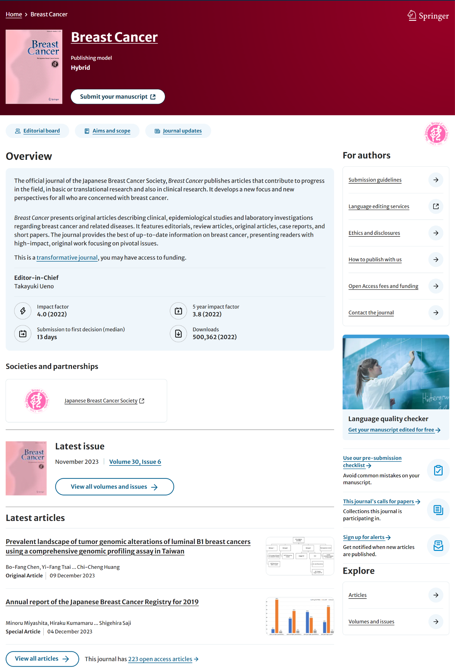
期刊主頁 - 概覽
期刊名稱
期刊出版模式（開放獲取、混合期刊或訂閱模式）
線上提交稿件
編委會成員名單
期刊宗旨與範圍
期刊最新資訊
期刊簡介
期刊主編及編輯
影響因子等出版相關資料
合作出版機構/學術組織logo
最新出版期次
查看最新期次的所有內容
查看所有卷次與期次
最新發表文章
查看所有文章
作者投稿指南
查看投稿前檢查清單
查看正在徵稿的專題文章合集
訂閱期刊更新提醒（需登錄個人帳戶）
查看本刊所有文章、所有卷次與期次、專題文章合集（如有）
(1)
(2)
(3)
(4)
(5)
(6)
(16)
(7)
(8)
(9)
(10)
(11)
(12)
(13)
(17)
(14)
(18)
(19)
(20)
(15)
Notes:
https://link.springer.com/journal/12282

Slide 26
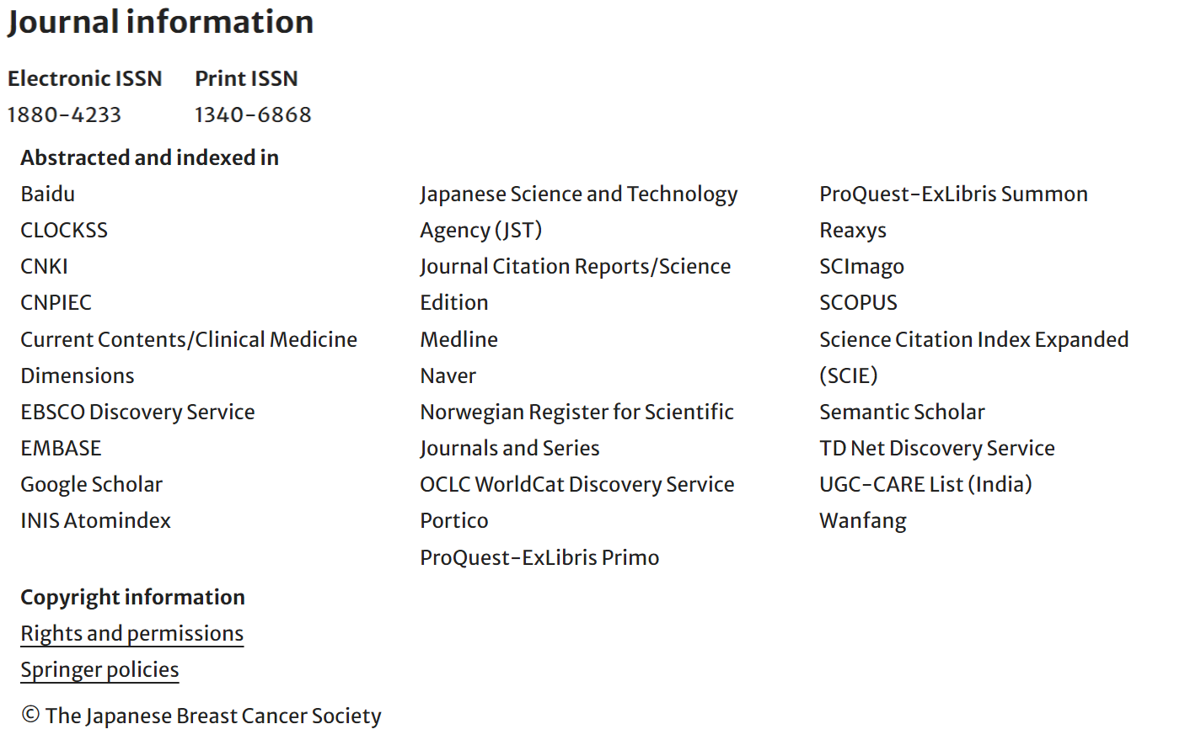
期刊主頁 - 關於本刊
期刊最新資訊
期刊電子/紙本刊號
收錄本刊的摘要資料庫（例如：CNKI）或索引資料庫（例如：SCI）
Springer出版相關政策（例如，道德與倫理政策）
本刊版權與使用許可
Notes:
https://www.springer.com/journal/10067

Slide 27
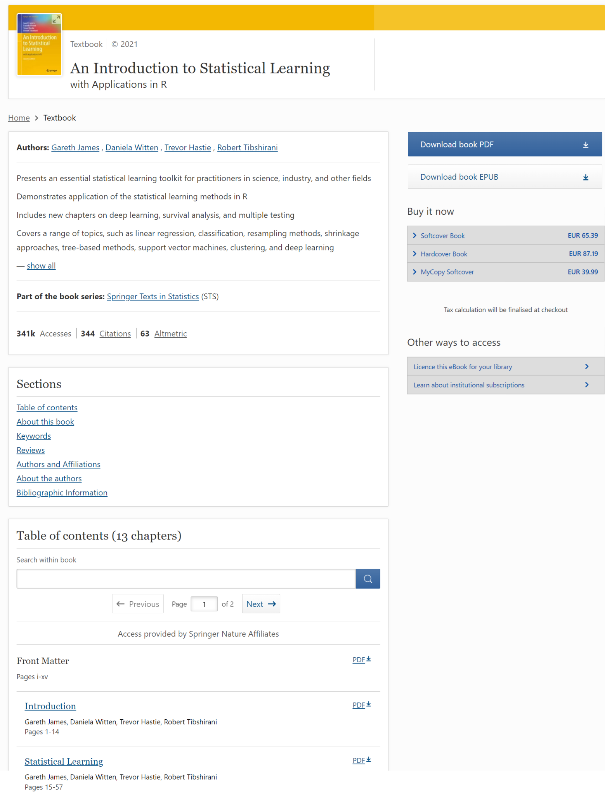
圖書主頁 - 概覽
(1)
圖書類型和版權年（出版年）
題名/書名
副標題
作者/編者以及所屬機構
圖書簡介
使用/下載次數、引用次數和Altmetric指數
以PDF格式下載整本圖書
以EPUB格式下載整本圖書 （適用於Kindle）
快速導航（目錄，關於本書，關鍵字，作者/編者及所屬機構，作者/編者簡介，圖書編目資訊）
本書目錄
在本書內檢索
章節導航（每頁20個章節）
以PDF格式下載單個圖書章節
線上閱讀單個圖書章節
(3)
(2)
(4)
(7)
(5)
(8)
(6)
(9)
(10)
(11)
(12)
(13)
(14)
Notes:
https://link.springer.com/book/10.1007/978-1-0716-1418-1

Slide 28
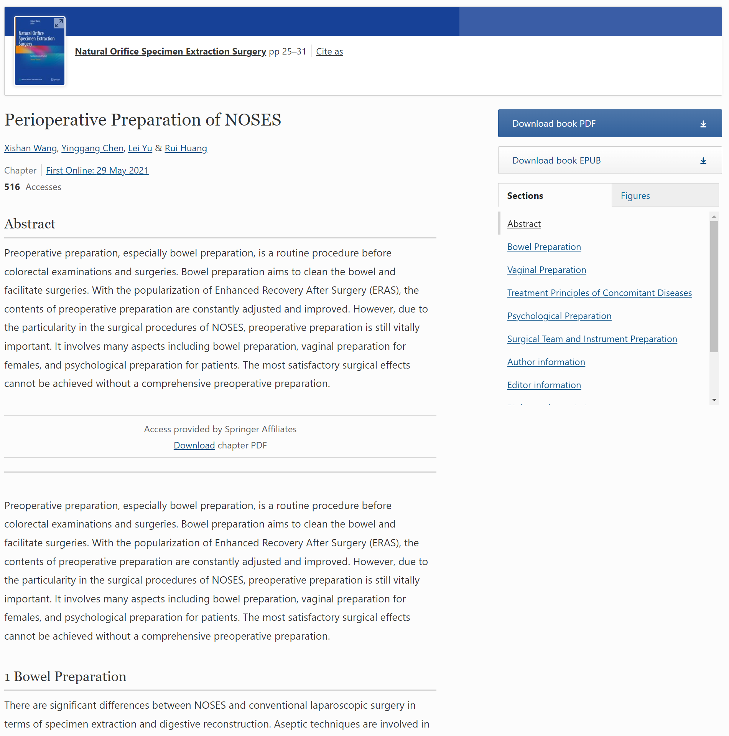
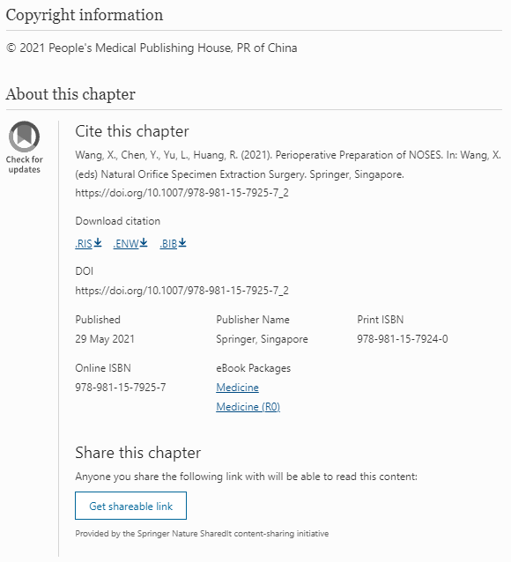
圖書章節頁面 - 概覽
(1)
(2)
題名/書名
引用本章節
圖書章節名
作者及所屬機構
章節線上出版時間
章節訪問/下載次數
章節摘要
存取權限提示及下載PDF
章節正文
以PDF和EPUB格式下載本書
章節結構及快速導航
版權資訊
關於本章節
(1)
(2)
(3)
(11)
(4)
(3)
(5)
(2)
(4)
(10)
(12)
(5)
(6)
(7)
(6)
(11)
(7)
(8)
(13)
(14)
(9)
(8)
(12)
(13)
(10)
(2)
(9)
Notes:
https://link.springer.com/chapter/10.1007/978-981-13-0466-8_2

Slide 29
謝謝！

